Slide 1
NỘI DUNG BÀI HỌC
01
02
03
04
05
NGUYÊN TẮC XÂY DỤNG BẢNG TUẦN HOÀN CÁC NGUYÊN TỐ HÓA HỌC
CẤU TẠO BẢNG TUẦN HOÀN CÁC NGUYÊN TỐ HÓA HỌC
CÁC NGUYÊN TỐ
KIM LOẠI
CÁC NGUYÊN TỐ
PHI KIM
NHÓM CÁC NGUYÊN TỐ KHÍ HIẾM

Slide 2
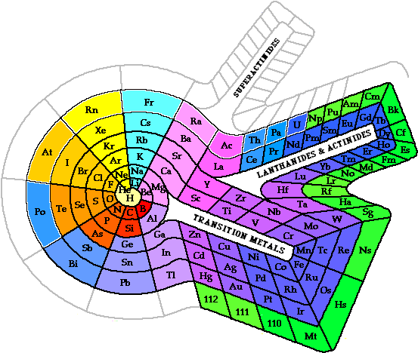
Bảng hệ thống tuần hoàn của Professor Thoedor Benfey

Slide 3
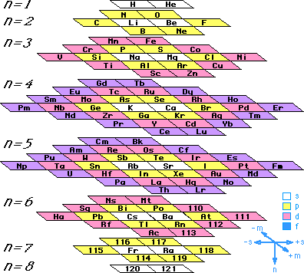
Bảng hệ thống tuần hoàn của Dr. Timmothy

Slide 4
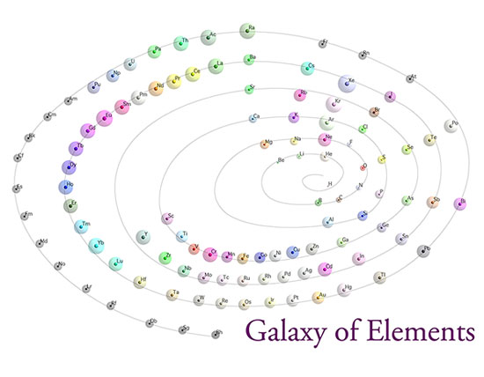
Bảng hệ thống tuần hoàn dạng thiên hà

Slide 5
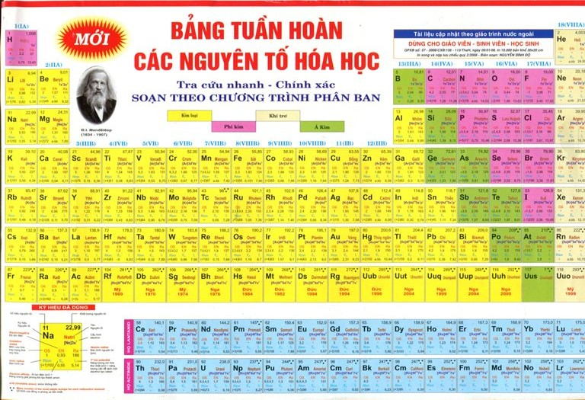
Bảng tuần hoàn các nguyên tố hóa học của Mendeleev

Slide 6

Bảng hệ thống tuần hoàn của Mendeleev được xây dụng dựa trên nguyên tắc nào?

Slide 7
01
NGUYÊN TẮC XÂY DỰNG BẢNG TUẦN HOÀN CÁC NGUYÊN TỐ HÓA HỌC

Slide 8
Cho biết điện tích hạt nhân của các nguyên tử Li, Be, B, C, N, O, F lần lượt là 3,4,5,6,7,8,9. Hãy biểu diễn cấu tạo của các nguyên tử trên
3+
4+
5+
6+
7+
8+
9+
Li
Be
B
C
N
O
F

Slide 9

Nguyên tắc sắp xếp các nguyên tố trong bảng tuần hoàn dựa vào chiều tăng dần điện tích hạt nhân của nguyên tử.

Slide 10
Nhận xét số lớp electron của các nguyên tử dưới đây:
3+
4+
5+
6+
7+
8+
9+
Li
Be
B
C
N
O
F
Đều có 2 lớp electron

Slide 11
Các nguyên tố hóa học có cùng số lớp electron được xếp vào cùng một hàng

Slide 12
3 Li Lithium
11 Na Sodium
19 K Potassium
37 Rb Rubidium
55 Cs Caesium
87 Fr Francium
Hãy biểu diễn cấu tạo các nguyên tử trong nhóm IA và nhận xét số electron lớp ngoài cùng?
NHÓM IA
Đều có 1 electron lớp ngoài cùng

Slide 13
Các nguyên tố hóa học có tính chất tương tự nhau được xếp vào cùng một cột.

Slide 14


Có thể em chưa biết?

Slide 15
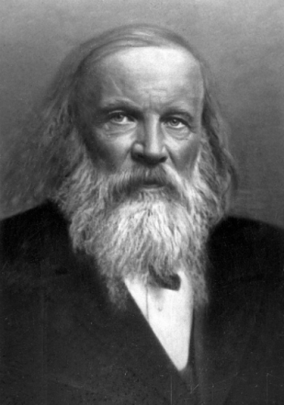
02
CẤU TẠO BẢNG TUẦN HOÀN CÁC NGUYÊN TỐ HÓA HỌC

Slide 16
BẢNG TUẦN HOÀN CÁC NGUYÊN TỐ HÓA HỌC
Ô NGUYÊN TỐ
CHU KÌ
NHÓM
Mỗi nguyên tố nằm trong một ô
Tập hợp các nguyên tố có cùng số lớp e
Các nguyên tố hóa học có tính chấ hóa học tương tự nhau

Slide 17
NHÓM
CHU KÌ
Ô NGUYÊN TỐ

Slide 18
Ô NGUYÊN TỐ
Nhìn vào ô nguyên tố dưới đây em biết được những thông tin nào về nguyên tố hóa học?
Kí hiệu hóa học
1
H
Hydrogen
1
Số hiệu nguyên tử
Khối lượng nguyên tử
Tên nguyên tố

Slide 19
Em hãy cho biết các thông tin thu được từ các ô nguyên tố dưới đây?
6
C
Carbon
12
13
Al
Aluminium
27
8
O
Oxygen
16

Slide 20

8
O
Oxygen
16
8+
Nguyên tử: Oxi
Quan sát sơ đồ cấu tạo nguyên tử Oxi em có nhận xét gì về trị số của số hiệu nguyên tử so với số đơn vị điện tích hạt nhân , số e và số thứ tự của nguyên tố trong bảng tuần hoàn ?
Số hiệu nguyên tử = số đơn vị điện tích hạt nhân = số electron = số thứ tự của nguyên tố

Slide 21

* Mỗi nguyên tố hóa học được sắp xếp vào một ô của bảng tuần hoàn gọi là ô nguyên tố.
* Ô nguyên tố cho biết: Số hiệu nguyên tử, tên nguyên tố, kí hiệu hóa học và khối lượng nguyên tử của nguyên tố đó
* Số hiệu nguyên tử = số đơn vị điện tích hạt nhân = số electron = số thứ tự của nguyên tố

Slide 22
Điền số thích hợp vào bảng sau
Nguyên tố | Điện tích hạt nhân | Số p | Số e | Số hiệu nguyên tử | Sô TT ô nguyên tố
Na | 11+ |  |  | 11
Mg |  | 12 | 12
Li |  | 3 |  |  | 3
11
11
11
12 +
12
12
3 +
3
3

Slide 23
CHU KÌ
Các em hãy quan sát dãy các nguyên tố và trả lời các câu hỏi sau:
- Các nguyên tố trên có mấy lớp electron ? - Điện tích hạt nhân các nguyên tố thay đổi như thế nào?
3+
4+
5+
6+
7+
8+
9+
Li
Be
B
C
N
O
F

Slide 24
Số thứ tự chu kì bằng số lớp e.
Các nguyên tố trong chu kì được sắp xếp theo chiều tang dần của điện tích hạt nhân.
Là tập hợp các nguyên tố có cùng số lớp e trong nguyên tử.
CHU KÌ

Slide 25
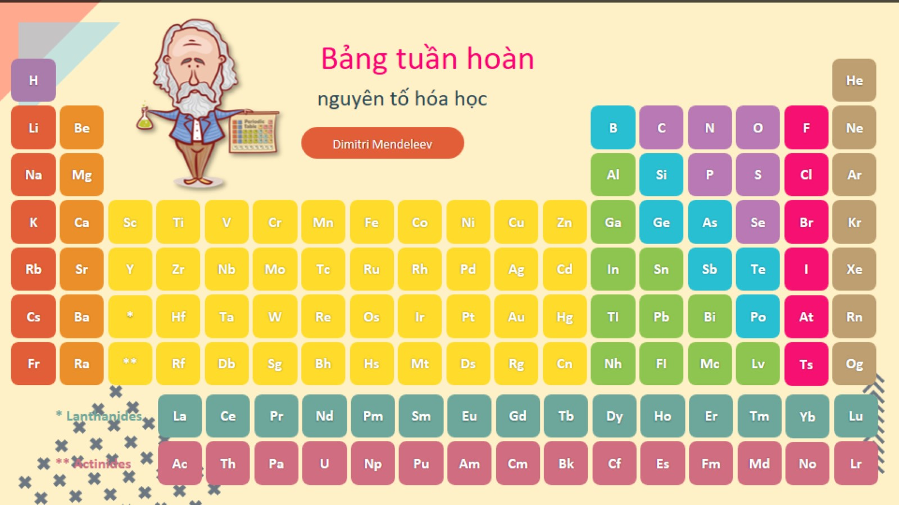
Nhóm IA
(Kim loại)
Nhóm VIIIA
(Khí hiếm)
Bắt đầu chu kì là một kim loại kiềm và kết thúc là một khí hiếm

Slide 26
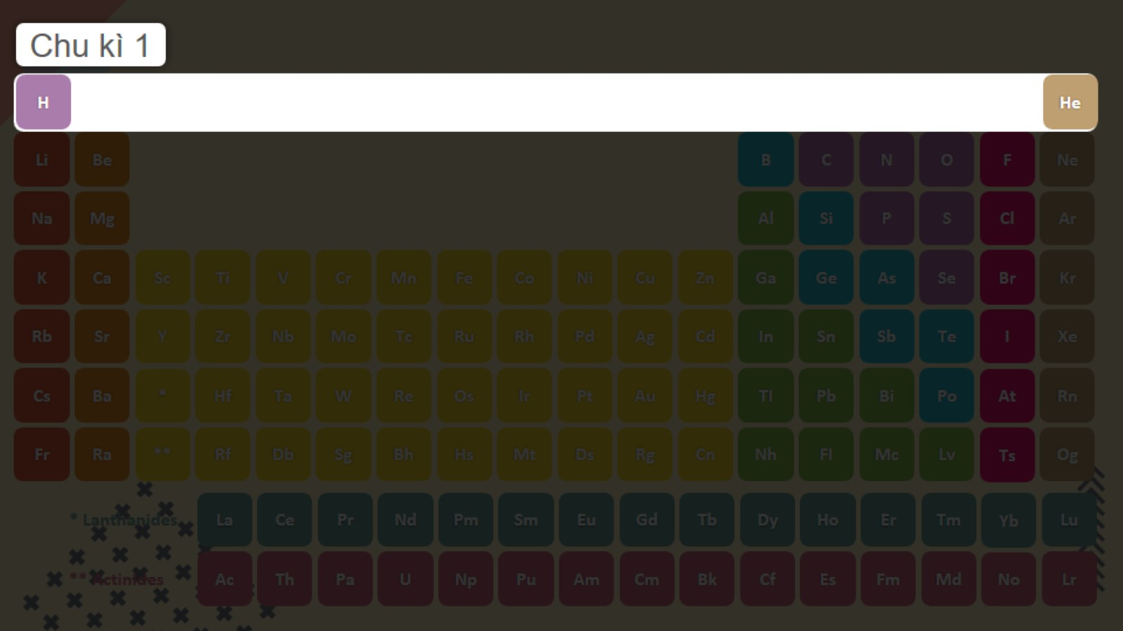

Slide 27
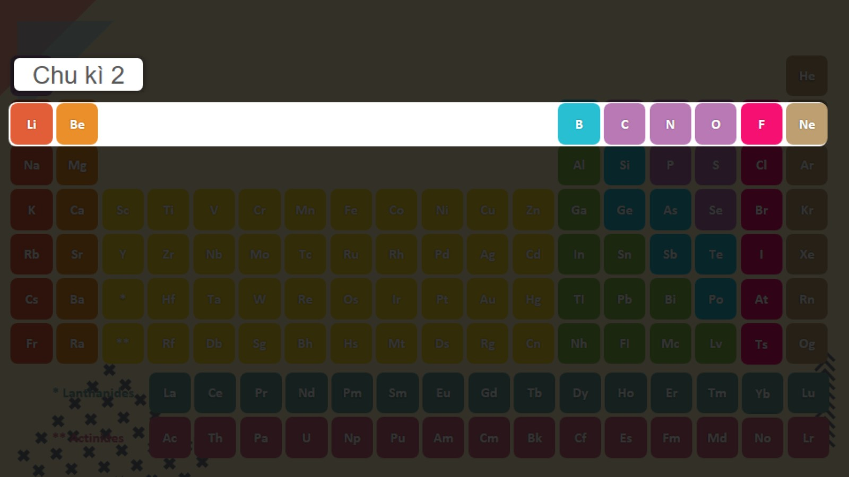

Slide 28
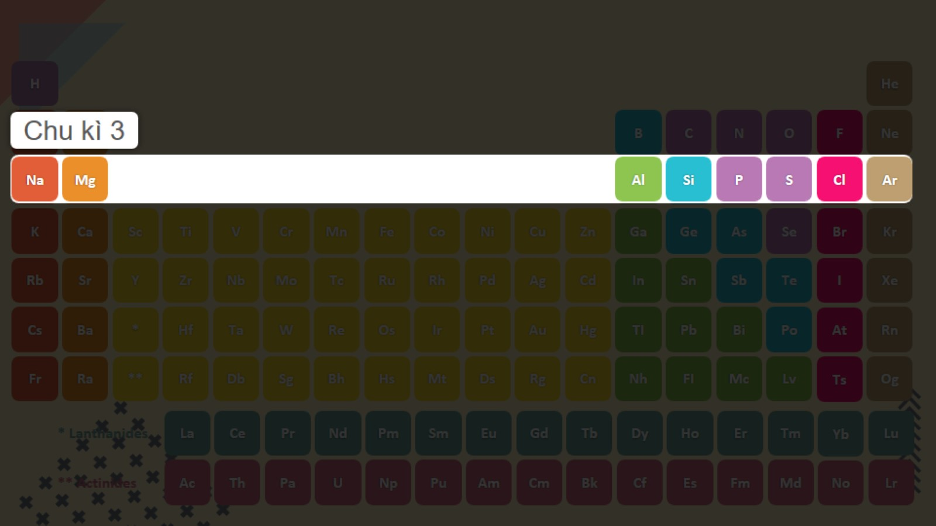

Slide 29
Chu kì 1 có 2 nguyên tố
Chu kì 2 có 8 nguyên tố
Chu kì 3 có 8 nguyên tố
Chu kì 1,2,3 được gọi là chu kì nhỏ

Slide 30
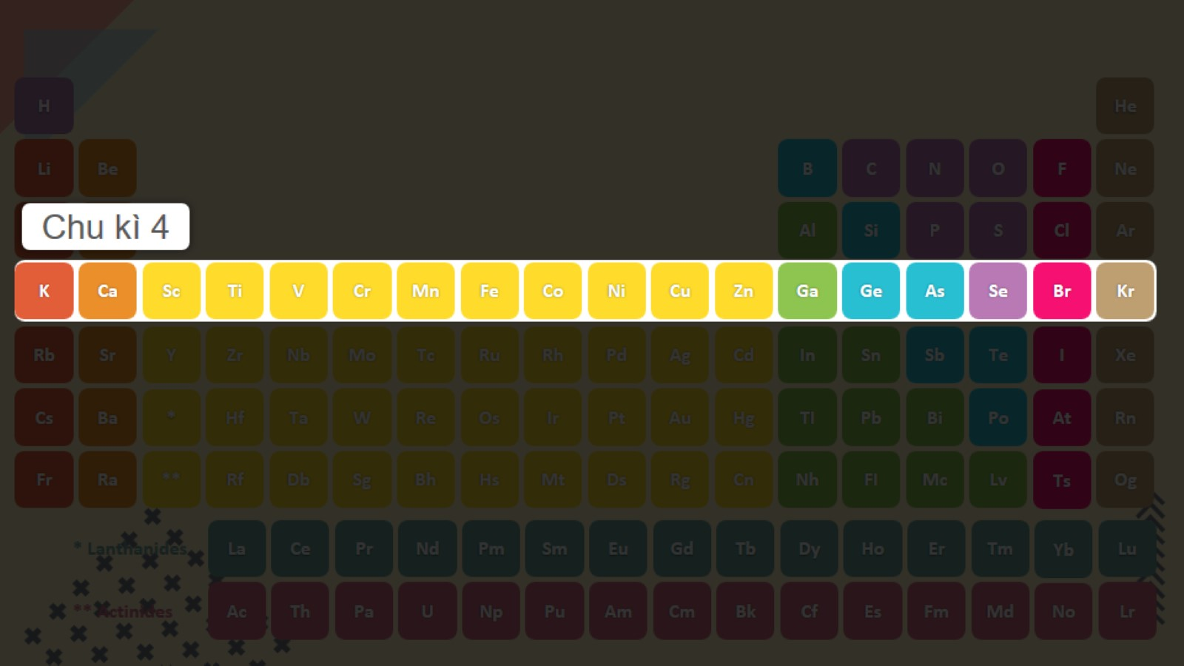

Slide 31
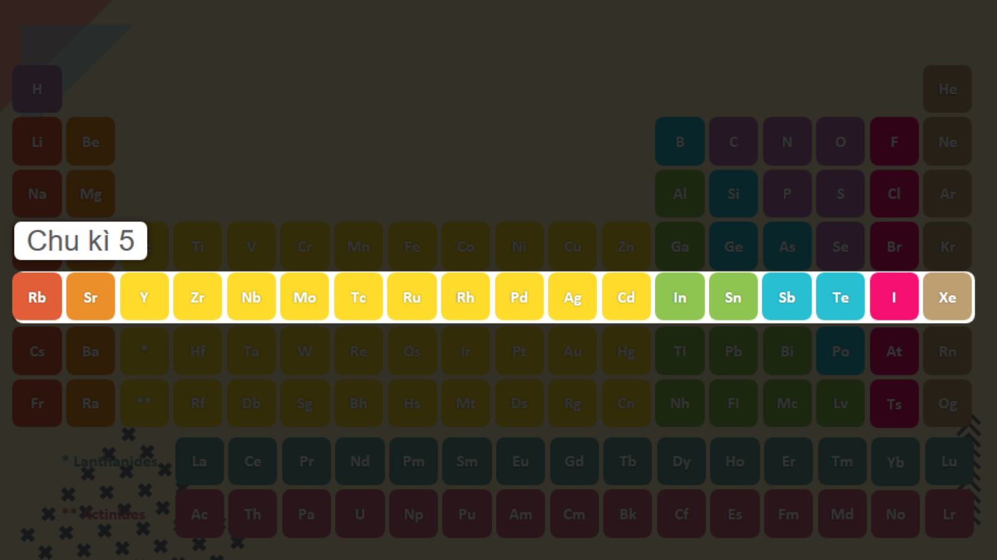

Slide 32
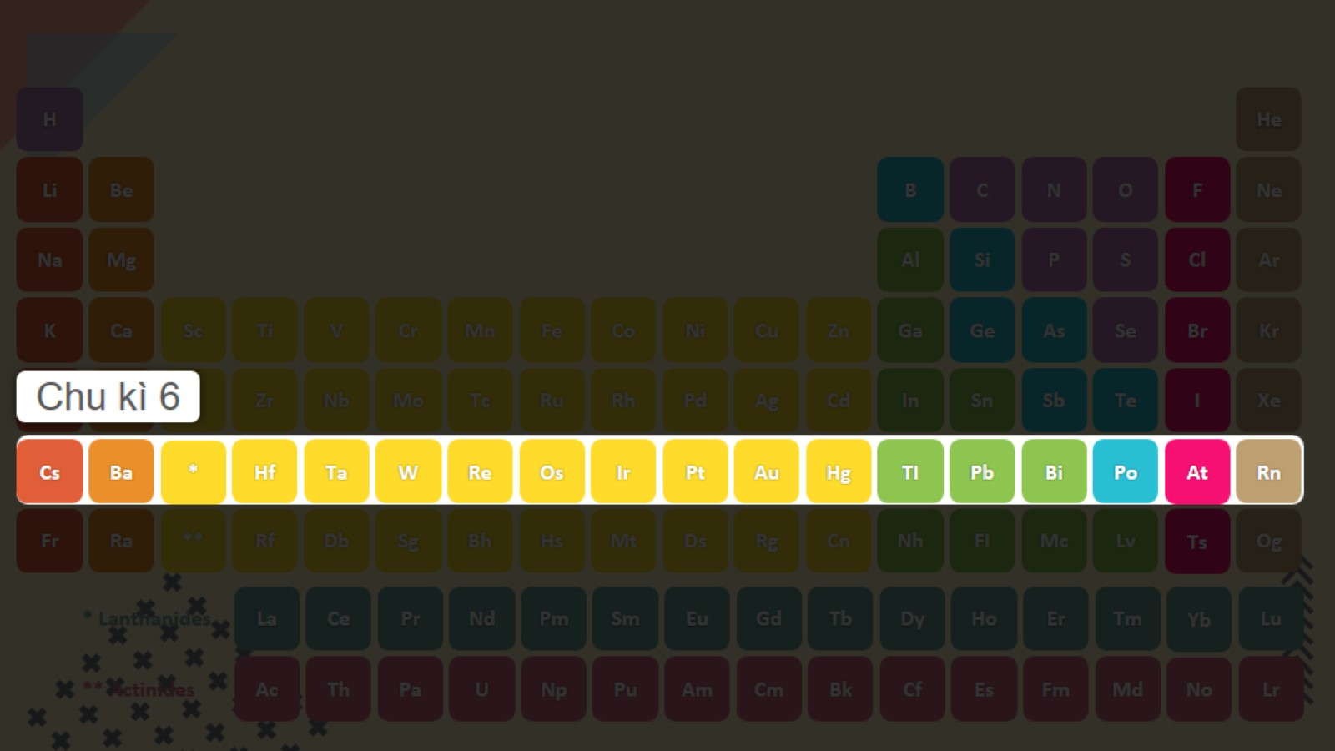

Slide 33
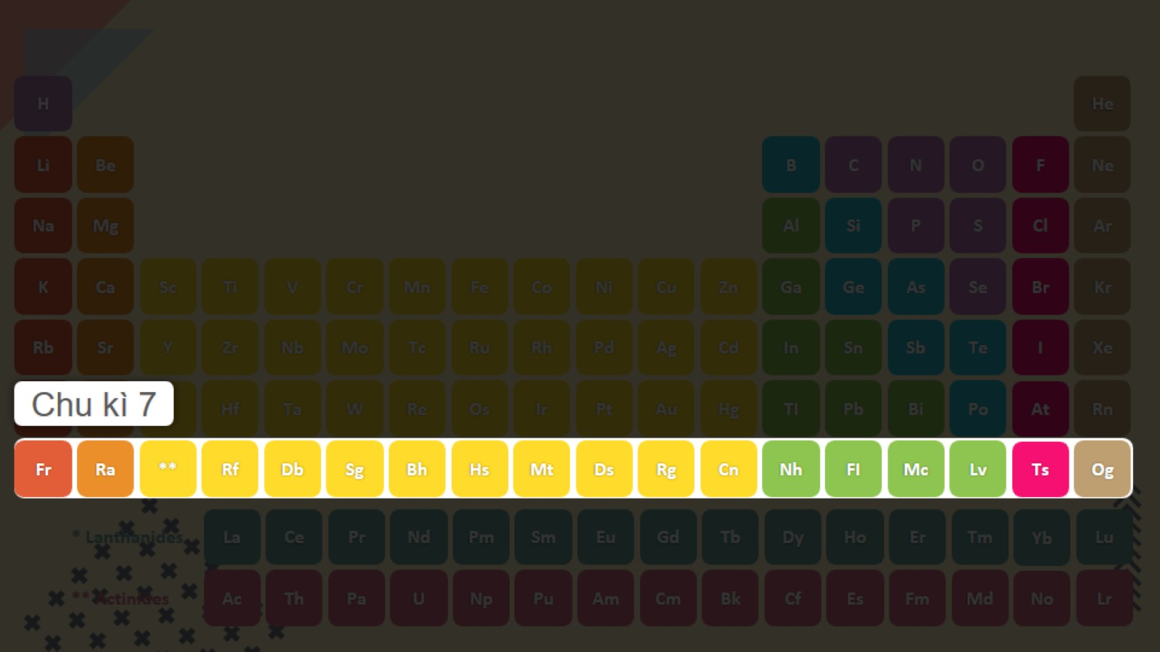

Slide 34
Chu kì 4 có 18 nguyên tố
Chu kì 5 có 18 nguyên tố
Chu kì 6 có 32 nguyên tố
(gồm cả các nguyên tố học Lanthanides)
Chu kì 7 có 32 nguyên tố
(gồm cả các nguyên tố học Actinides)
Chu kì 4,5,6,7 được gọi là chu kì lớn

Slide 35

- Số thứ tự chu kì được viết bằng các chữ số thường (các số 1,2,3…)
CHÚ Ý

Slide 36

Bài 1: Nguyên tố X ở ô số 15 trong bảng tuần hoàn. Hãy cho biết X nguyên tố X ở chu kì nào và có mấy lớp electron?
Nguyên tố X ở ô số 15 là phosphorus, nằm ở chu kì 3 và có 3 lớp electron

Slide 37

Bài 2: Nguyên tố X tạo nên chất khí duy trì sự hô hấp của con người và có nhiều trong không khí. Hãy cho biết tên nguyên tố X. Nguyên tố X nằm ở ô nào và chu kì bao nhiêu trong bảng tuần hoàn?
- Chất khí duy trì sự hô hấp của con người và có nhiều trong không khí là khí Oxygen.
- Nguyên tố tạo nên khí oxygen là nguyên tố oxygen, nằm ở ô sô 8 chu kì 2 trong bảng tuần hoàn.

Slide 38
Các em hãy quan sát mô hình cấu tạo của dãy các nguyên tố và trả lời các câu hỏi sau:
- Các nguyên tố trên có mấy electron ở lớp ngoài cùng? - Điện tích hạt nhân các nguyên tố thay đổi như thế nào?
3+
11+
19+
37+
55+
87+
Li
Na
K
Rb
Cs
Fr

Slide 39
NHÓM
Là tập hợp các nguyên tố hóa học theo cột dọc, có tính chất hóa học tương tự nhau và xếp theo chiều tăng dần của điện tích hạt nhân.

Slide 40
Nhóm IVA
Nhóm VIIIA
Nhóm VA
Nhóm VIA
Nhóm VIIA
Nhóm IA
Nhóm IIA
Nhóm IIIA
Các nhóm B

Slide 41
Bảng tuần hoàn các nguyên tố hóa học gồm 8 nhóm (8 phân nhóm chính – nhóm A và 8 phân nhóm phụ - nhóm B)

Slide 42
Quan sát hình 4.5 – sách giáo khoa KHTN 7 – chân trời sáng tạo, hãy dự đoán số electron lớp ngoài cùng của 2 nhóm VII A và VIII A. Từ đó em có nhận xét gì về mối liên hệ giữa số e lớp ngoài cùng và số thứ tự nhóm.
Nhóm VII A có 7 e lớp ngoài cùng
Nhóm VIII A có 8 e lớp ngoài cùng
Các nhóm chính (A) có số e lớp ngoài cùng bằng số thứ tự nhóm.

Slide 43

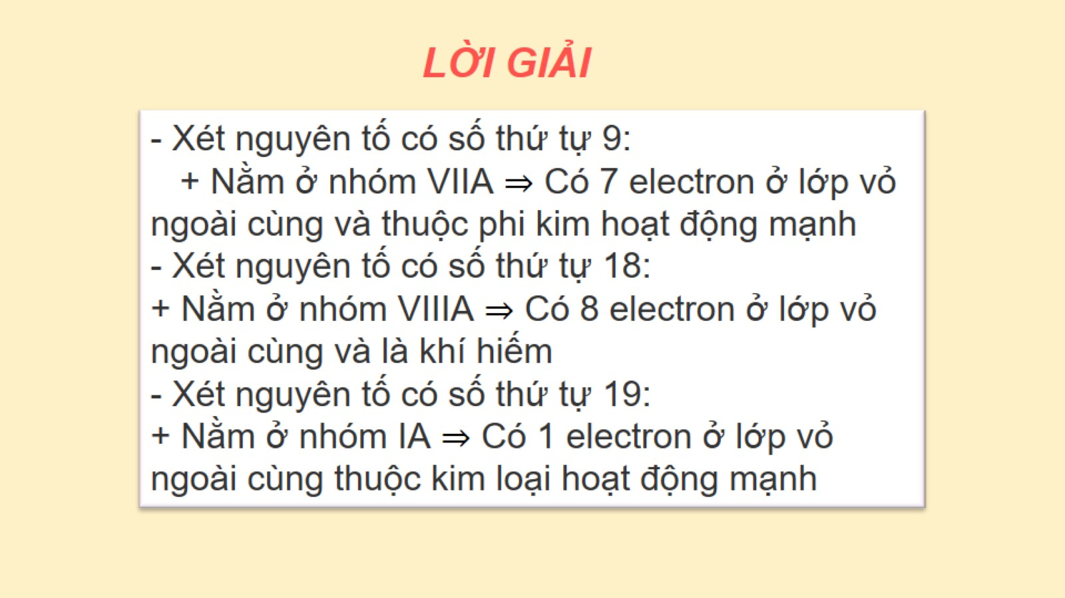

Cho các nguyên tố có số thứ tự lần lượt là 9, 18 và 19. Hãy cho biết số electron lớp ngoài cùng của mỗi nguyên tố? Các ngyên tố đó nằm ở nhóm nào, là kim loại, phi kim hay khí hiếm?

Slide 44
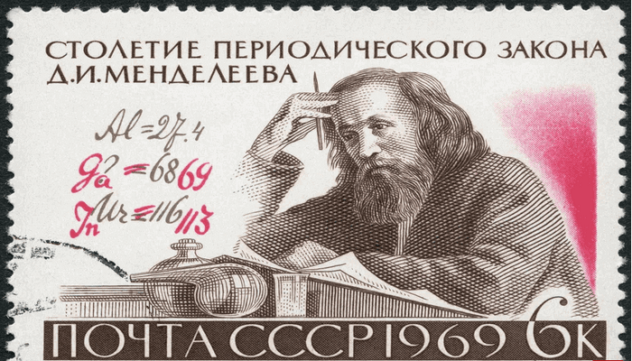
03
CÁC NGUYÊN TỐ KIM LOẠI

Slide 45
Kim loại nhóm A
Kim loại
Kim loại nhóm B

Slide 46
Kim loại nhóm A
Dựa vào bảng tuần hoàn các nguyên tố hóa học – Hình 4.2 SGK , em hãy cho biết vị trí, nhóm, chu kì của các nguyên tố K, Mg, Al?
- Nguyên tố K ở ô số 19, chu kì 4, nhóm IA
- Nguyên tố Mg ở ô số 12, chu kì 3, nhóm IIA
- Nguyên tố Al ở ô số 13, chu kì 3 , nhóm IIIA

Slide 47
Kim loại nhóm A
Nhóm IA: Li, Na, K, Rb, Cs, Fr – còn được gọi là nhóm kim loại kiềm
Nhóm IIA: Be, Mg, Ca, Sr, Ba, Ra– còn được gọi là nhóm kim loại kiềm thổ
Nhóm IIIA: Al, Ga, In, Tl, Nh

Slide 48
Kim loại nhóm B
Dựa vào bảng tuần hoàn các nguyên tố hóa học – Hình 4.2 SGK , em hãy cho biết vị trí, nhóm, chu kì của các nguyên tố Fe, Ag, Hg?
- Nguyên tố Fe ở ô số 26, chu kì 4, nhóm VIIIB
- Nguyên tố Ag ở ô số 47, chu kì 5, nhóm IB
- Nguyên tố Ag ở ô số 80, chu kì 6 , nhóm IIB

Slide 49
Kim loại nhóm B
Các nguyên tố nhóm B đều là kim loại, mỗi nhóm B ứng với một cột (trừ nhóm VIIIB)

Slide 50

HƠN 80 % CÁC NGUYÊN TỐ TRONG BẢNG TUẦN HOÀN LÀ CÁC KIM LOẠI BAO GỒM MỘT SỐ NGUYÊN TỐ NHÓM A VÀ TẤT CẢ CÁC NGUYÊN TỐ NHÓM B

Slide 51

Mỗi kim loại đều có vai trò và ứng dụng khác nhau trong đời sống. Em hãy tìm hiểu và cho biết vai trò và ứng dụng của các kim loại Fe, Al, Cu, Au, Ag?
Mỗi nhóm chuẩn bị 1 bài thuyết trình ngắn, có thể dùng hình vẽ hoặc trình chiếu PPT. Báo cáo kết quả vào tiết học sau

Slide 52
04
CÁC NGUYÊN TỐ PHI KIM

Slide 53
— COME ON —
Carbon, oxygen, Nitrogen, Chlorine là những nguyên tố phi kim phổ biến. Hãy cho biết biết vị trí, nhóm, chu kì của chúng trong bảng tuần hoàn?

Slide 54
Quan sát bảng tuần hoàn hình 4.2 hãy cho biết vị trí của các phi kim?
Các nguyên tố phi kim bao gồm:
Nguyên tố hydrogen ở nhóm IA
Một số nguyên tố nhóm IIIA và IV A
Hầu hết các nguyên tố ở nhóm VA, VIA, VIIA

Slide 55
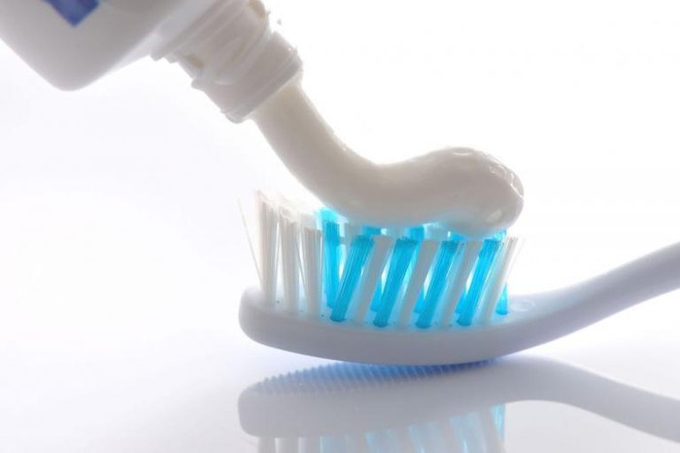
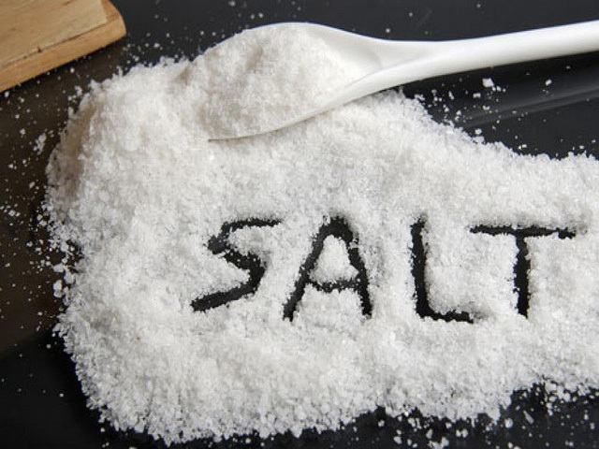
Hãy cho biết nguyên tố phi kim nào có trong thành phần kem đánh răng và trong muối ăn? Nguyên tố đó nằm ở nhóm nào? Chu kì bao nhiêu?

Slide 56
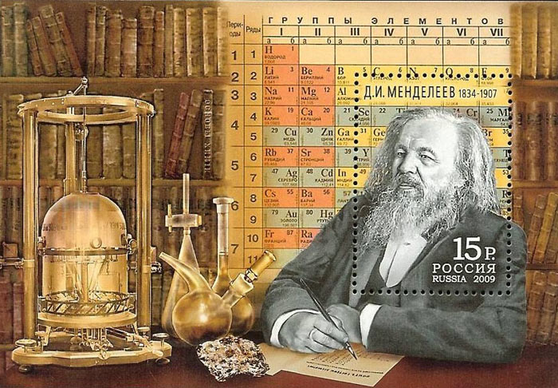
05
NHÓM CÁC NGUYÊN TỐ KHÍ HIẾM

Slide 57
Biểu diễn cấu tạo nguyên tử của các nguyên tố Ar, Ne, Kr biết điện tích hạt nhân lần lượt là 18,10,36. Từ đó nhận xét số e lớp ngoài cùng của các nguyên tử, cho biết nhóm, chu kì?
10+
Đều có 8 e lớp ngoài cùng
18+
Nằm ở nhóm VIII A
36+

Slide 58
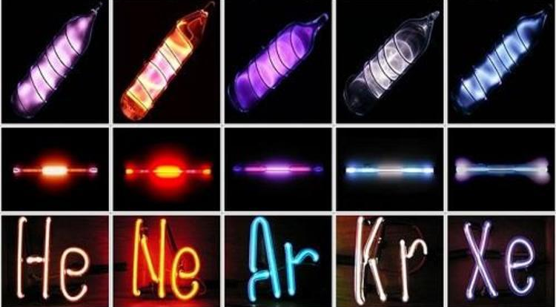
Các nguyên tố khí hiềm nằm ở nhóm VIII A trong bảng hệ thống tuần hoàn các nguyên tố hóa học.

Slide 59
LUYỆN TẬP
Câu 1 (NB). Trong bảng tuần hoàn, các nguyên tố hóa học được sắp xếp theo:
A.Thứ tự chữ cái trong từ điển
B.Thứ tự tăng dần điện tích hạt nhân
C.Thứ tự tăng dần số hạt electron lớp ngoài cùng
D.Thứ tự tăng dần số hạt neutron

Slide 60
LUYỆN TẬP
Câu 2 ( NB). Ô nguyên tố hóa học cho biết mấy thông tin cơ bản:
A.2 B. 3
C. 4 D. 5

Slide 61
LUYỆN TẬP
Câu 3 ( NB): Bảng hệ thống tuần hoàn có cấu tạo gồm
ô nguyên tố, nhóm.
B. nhóm, chu kì.
C.chu kì, ô nguyên tố.
D.ô nguyên tố, nhóm, chu kì.

Slide 62
LUYỆN TẬP
Câu 4 ( TH). Một nguyên tố có điện tích hạt nhân là 2, nguyên tố đó ở ô nguyên tố thứ mấy
1
B. 2
C.3
D. 4

Slide 63
LUYỆN TẬP
Câu 5 ( TH). Những nguyên tố hóa học nào sau đây thuộc cùng một nhóm?
O, S, Se B. N, O, F
C. Na, Mg, K D. Ne, Na, Mg

Slide 64
LUYỆN TẬP
Câu 6( TH). Những nguyên tố hóa học nào sau đây thuộc cùng một chu kì?
A. Li, Si, Ne B. Mg, P, Ar
C. K, Fe, Ag D. B, Al, In

Slide 65
LUYỆN TẬP
Câu 7 ( VDT). Một nguyên tố có số điện tích hạt nhân là +11, dùng bảng tuần hoàn và cho biết nguyên tố đó
A. ở Ô thứ 11, chu kì 3, nhóm I, nguyên tố kim loại.
B. ở Ô thứ 11, chu kì 2, nhóm I, nguyên tố kim loại.
C. ở Ô thứ 11, chu kì 3, nhóm II, nguyên tố kim loại.
D. ở Ô thứ 11, chu kì 3, nhóm I, nguyên tố phi kim.

Slide 66
LUYỆN TẬP
Câu 8 ( VDT).Nguyên tử của nguyên tố X có 3 lớp electron, lớp electron ngoài cùng có 7 electron. Vị trí và tính chất cơ bản của nguyên tố X là
A. thuộc chu kỳ 3, nhóm VII là kim loại mạnh.
B. thuộc chu kỳ 7, nhóm III là kim loại yếu.
C. thuộc chu kỳ 3, nhóm VII là phi kim mạnh.
D. thuộc chu kỳ 3, nhóm VII là phi kim yếu.

Slide 67
LUYỆN TẬP
Câu 9 ( VDT):Nguyên tố X có hiệu số nguyên tử là 9. Điều khẳng định nào sau đây không đúng ?
A. Điện tích hạt nhân của nguyên tử là 9+, nguyên tử có 9 electron.
B. Nguyên tử X ở gần cuối chu kỳ 2, đầu nhóm VII.
C. X là 1 phi kim hoạt động mạnh.
D. X là 1 kim loại hoạt động yếu.

Slide 68
LUYỆN TẬP
Câu 10 ( VDC) Nguyên tố A có số hiệu nguyên tử là 11, chu kỳ 3, nhóm I trong bảng tuần hoàn các nguyên tố hóa học. Phát biểu nào sau đây đúng ?
A. Điện tích hạt nhân 11+, 3 lớp electron, lớp ngoài cùng có 1 electron, kim loại mạnh.
B. Điện tích hạt nhân 11+, 1 lớp electron, lớp ngoài cùng có 3 electron, kim loại mạnh.
C. Điện tích hạt nhân 11+, 3 lớp electron, lớp ngoài cùng có 3 electron, kim loại yếu.
D. Điện tích hạt nhân 11+, 3 lớp electron, lớp ngoài cùng có 1 electron, kim loại yếu.

Slide 69
LUYỆN TẬP
Câu 11.(NB) Nhà khoa học nổi tiếng người Nga đã có công trong việc xây dựng bảng tuần hoàn sử dụng đến ngày nay là:
A.Dimitri. I. Mendeleev.
B.Ernest Rutherford.
C. Niels Bohr.
D. John Dalton.

Slide 70
LUYỆN TẬP
Câu 12(NB). Hiện nay, có bao nhiêu chu kì trong bảng tuần hoàn các nguyên tố hoá học?
5 B. 7
C. 8 D. 9

Slide 71
LUYỆN TẬP
Câu 13(NB). Các nguyên tố trong bảng tuần hoàn các nguyên tố hoá học được sắp xếp
theo thứ tự tăng dần của
Khối lượng B. Số proton
C.tỉ trọng D.Số neutron

Slide 72
LUYỆN TẬP
Câu 14(NB). Nguyên tố phi kim không thuộc nhóm nào sau đây trong bảng tuần hoàn các nguyên tố hoá học?
A. Nhóm IA. B. Nhóm IVA.
C.Nhóm IIA. D. Nhóm VIIA.

Slide 73
LUYỆN TẬP
Câu 15.(NB)Số hiệu nguyên tử của một nguyên tố là
A.số proton trong nguyên tử.
B.số neutron trong nguyên tử.
C.số electron trong hạt nhân.
D.số proton và neutron trong hạt nhân.

Slide 74
LUYỆN TẬP
Câu 16(NB). Vị trí kim loại kiềm trong bảng tuần hoàn các nguyên tố hoá học thường
A. Ở đầu nhóm
B. ở cuối nhóm
C. ở đầu chu kì
D. ở cuối chu kì

Slide 75
LUYỆN TẬP
Câu 7.(TH) Trong ô nguyên tố sau, con số 23 cho biết điều gì?
A. Khối lượng nguyên tử của nguyên tố đó
B. Chu kì của nó
C. Số nguyên tử của nguyên tố
D. Số thứ tự của nguyên tố.

Slide 76
LUYỆN TẬP
Câu 18(TH). Tên gọi của các cột trong bảng tuần hoàn các nguyên tố hoá học là gì?
Chu kì
B. Nhóm
C. Loại
D. Họ

Slide 77
LUYỆN TẬP
Câu 19(TH). Phần lớn các nguyên tố hoá học trong bảng tuần hoàn là
Kim loại
B. Phi kim
C. Khí hiếm
D. Chất khí

Slide 78
LUYỆN TẬP
Câu 20(TH). Các kim loại kiềm trong nhóm IA đều có số electron lớp ngoài cùng là bao nhiêu?
A.1
B.2
C.4
D.7

Slide 79
LUYỆN TẬP
Câu 21.(VD) Những nguyên tố nào sau đây thuộc nhóm VIIA (Halogen)?
A. Chlorine, Bromine, Fluorine
B. Fluorine, Carbon, Bromine.
C. Berylium, Carbon, Oxygen
D. Neon, Helium, Argon

Slide 80
LUYỆN TẬP
Câu 22(VD). Nguyên tố nào được sử dụng trong thuốc tẩy gia dụng?
A. Iodine
B. Bromine
C. Chlorine
D. Fluorine

Slide 81
LUYỆN TẬP
Câu 23(TH). Các nguyên tố hoá học nhóm IIA có điểm gì chung?
A.Có cùng số nguyên tử
B. Tính chất hoá học tương tự nhau
C. Có cùng khối lượng
D. Không có điểm gì chung

Slide 82
LUYỆN TẬP
Câu 24(TH).Lí do những nguyên tố hoá học của nhóm IA không thể tìm thấy trong tự nhiên:
A. Vì chúng là những kim loại hoạt động.
B. Vì chúng là những kim loại không hoạt động.
C. Vì chúng do con người tạo ra.
D. Vì chúng là kim loại kém hoạt động.

Slide 83
LUYỆN TẬP
Câu 25.(VDC) Cho biết kim loại nào có thể cắt bằng dao?
A.Sodium
B. Iron
C. Mercury
D. Magnesium

Slide 84
LUYỆN TẬP
Câu 27(VDC). Nguyên tố nào được sử dụng trong việc chế tạo con chip trong máy tính?
A.Neon
B. Chlorine
C. Silicon.
D. Silver.

Slide 85
LUYỆN TẬP
Câu 28(VDC). Nguyên tố phi kim nào tồn tại ở dạng lỏng ở nhiệt độ phòng?
A.Nitrogen
B. Argon.
C. Bromine
D. Mercury.

Slide 86
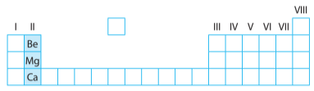
LUYỆN TẬP
Câu 29(VDC). Hãy cho biết tên gọi của nhóm nguyên tố được tô màu trong bảng tuần hoàn dưới đây.
A. Kim loại kiểm thổ
B. Kim loại kiềm
C. Kim loại chuyển tiếp
D. Halogen

Slide 87
LUYỆN TẬP
Câu 30(TH).Bảng tuần hoàn các nguyên tố hoá học gồm các nguyên tố:
A. Kim loại, phi kim và khí hiếm
B. Kim loại và phi kim
C. Kim loại và khí hiếm
D. Phi kim và khí hiếm

Slide 88
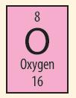
TỰ LUẬN
Câu 1 (NB) Kể cấc hạt dưới nguyên tử? những hạt nào mang điện?
Câu 1 ( NB): Cho biết những thông tin cơ bản về nguyên tố hoá học đã cho dưới đây:
Những thông tin cơ bản về nguyên tố trong hình:
Tên nguyên tố: Oxygen
Kí hiệu nguyên tố hoá học: O
Số hiệu nguyên tử: 8
Khối lượng nguyên tử: 16

Slide 89
TỰ LUẬN
Số hiệu nguyên tử của một nguyên tố hoá học cho biết những thông tin của một nguyên tố về
Số đơn vị điện tích hạt nhân = Số proton trong hạt nhân = Số electron trong nguyên tử.
Là số thứ tự của nguyên tố trong bảng tuần hoàn.
Câu 2 ( NB): Số hiệu nguyên tử của một nguyên tố hoá học cho biết những thông tin gì về nguyên tố đó?

Slide 90
TỰ LUẬN
Câu 3 ( TH). Một kim loại ở thể lỏng trong điều kiện thường, được ứng dụng để chế tạo nhiệt kế. Đó là kim loại nào? Cho biết vị trí (chu kì, nhóm) của nguyên tố kim loại đó.
Kim loại ở thể lỏng trong điều kiện thường, được ứng dụng để chế tạo nhiệt kế: Thuỷ ngân (Hg).
Chu kì: 6
Nhóm: IIB

Slide 91
Câu 4 ( VDT): Hãy sắp xếp các nguyên tố sau theo chiều tính phi kim tăng dần: F, O, N, P, As. Giải thích.
Các nguyên tố theo chiều tăng dần của phi kim: As, P, N, O, F.Giải thích:
- As, P, N cùng ở nhóm V theo quy luật biến thiên tính chất trong nhóm ta biết trong cùng 1 nhóm theo chiều tăng dần điện tích hạt nhân tính phi kim giảm dần
⇒ Tính phi kim N > P > As
- N, O, F cùng thuộc chu kì 2 theo quy luật biến thiên tính chất ta biết trong cùng 1 chu kì theo chiều tăng dần điện tích hạt nhân tính phi kim tăng dần
⇒ Tính phi kim N < O < F
⇒Dãy sắp xếp các nguyên tố theo chiều tính phi kim tăng dần là: As < P < N < O < F

Slide 92
TỰ LUẬN
Câu 5( VDC): Biết X có cấu tạo nguyên tử như sau : điện tích hạt nhân là 11+, 3 lớp electron, lớp ngoài cùng có 1 electron. Hãy suy ra vị trí của X trong bảng tuần hoàn và tính chất hoá học cơ bản của nó.
Điện tích hạt nhân là 11+ nên số thứ tự của nguyên tố là 11 ( ô số 11)
Có 3 lớp e ⇒ thuộc chu kì 3,
Có 1 e lớp ngoài cùng ⇒ thuộc nhóm I trong bảng tuần hoàn
Tên nguyên tố là: Natri.
Kí hiệu hóa học: Na.
Nguyên tử khối: 23.

Slide 93
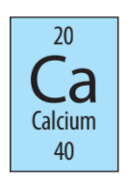
TỰ LUẬN
Câu 6(TH). Quan sát ô nguyên tố và trả lời các câu hỏi sau:
a) Em biết được thông tin gì trong ô nguyên tố calcium?
b) Nguyên tố calcium này nằm ở vị trí nào (ô,

Slide 94
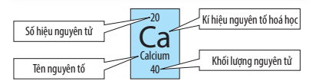
a
b) Nguyên tố calcium này nằm ở ô 11, nhóm IIA, chu kì 3 trong bảng tuần hoàn các nguyên tố hoá học.
c) Tên gọi của nhóm chứa nguyên tố này là nhóm kim loại kiềm thổ.
d) Calcicum cần thiết cho sức khoẻ. Ví dụ, calcium giúp xương chắc khoẻ,
phòng ngừa những bệnh loãng xương, giúp phát triển chiều cao, ...

Slide 95
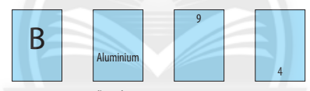
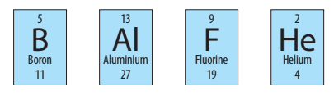
TỰ LUẬN
Câu 7 (TH) Bổ sung các thông tin còn thiếu trong các nguyên tố sau:

Slide 96
TỰ LUẬN
Câu 8.(TH) Điền từ thích hợp vào chỗ trống:kim loại; phi kim; khí hiếm;
Phần lớn các nguyên tố (1) .............................. nằm phía bên trái của bảng tuần hoàn
và các nguyên tố (2) .............................. được xếp phía bên phải của bảng tuần hoàn.
Các nguyên tố (3) .............................. nằm ở cột cuối cùng của bảng tuần hoàn các nguyên tố hoá học.

Slide 97
TỰ LUẬN
Phần lớn các nguyên tố kim loại nằm phía bên trái của bảng tuần hoàn
và các nguyên tố phi kim được xếp phía bên phải của bảng tuần hoàn.
Các nguyên tố khí hiếm nằm ở cột cuối cùng của bảng tuần hoàn các
nguyên tố hoá học.

Slide 98
Câu 9.(TH) Cho các nguyên tố hoá học sau: H, Mg, B, Na, S, O, P, Ne, He, Al.
a) Những nguyên tố nào thuộc cùng một nhóm?
b) Những nguyên tố nào thuộc cùng một chu kì?
c) Những nguyên tố nào là kim loại? Phi kim? Khí hiếm?
TỰ LUẬN
a) Những nguyên tố thuộc cùng một nhóm: (H, Na), (B, Al), (S, O), (He, Ne).
b) Những nguyên tố thuộc cùng một chu kì: (H, He), (B, O, Ne), (Na, Mg, Al, P, S).
c) Những nguyên tố là kim loại: Na, Mg, Al, B; phi kim: O, P, S; khí hiếm: He, Ne.

Slide 99
TỰ LUẬN
Câu 11(TH). Không chỉ riêng nhà khoa học Mendeleev thành công trong việc xây dựng
bảng tuần hoàn các nguyên tố hoá học, hiện nay cũng có nhiều bảng tuần
hoàn được trình bày rất phong phú và đa dạng. Sử dụng Internet hay sách báo,
tạp chí, em hãy tìm, sưu tầm hay thiết kế bảng tuần hoàn các nguyên tố hoá
học theo ý tưởng của mình sao cho trình bày độc đáo, mới lạ và giới thiệu cho
cả lớp cùng xem.

Slide 100

TỰ LUẬN

Slide 101
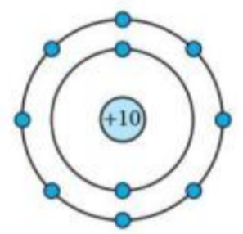
TỰ LUẬN
Câu 12.(NB) Mô hình sắp xếp electron trong nguyên tử của nguyên tố X như sau:
a) Trong nguyên tử X có bao nhiêu electron và được sắp xếp thành mấy lớp?
b) Hãy cho biết tên nguyên tố X
c) Gọi tên một nguyên tố khác mà nguyên tử của nó có cùng số lớp electron với nguyên tử nguyên tố X

Slide 102
TỰ LUẬN
a.Mô hình cấu tạo nguyên tử X có: 10 hình tròn nhỏ màu xanh, 2 đường tròn xung quanh hạt nhân.
=> Nguyên tử X có 10 electron và có 2 lớp electron
b) Nguyên tử X có điện tích hạt nhân = +10
=> STT của X trong bảng tuần hoàn là 10
=> X là Neon
c) Nguyên tố X có 2 lớp electron => Nằm ở chu kì 2 của bảng tuần hoàn
=> Nguyên tố cùng nằm ở chu kì 2 là: Oxygen, Nitrogen, Carbon…

Slide 103
TỰ LUẬN
Câu 13(VD). Cho các nguyên tố sau: Ca, S, Na, Mg, F, Ne. Sử dụng bảng tuần hoàn các nguyên tố hóa học:
a) Hãy sắp xếp các nguyên tố trên theo chiều tăng dần điện tích hạt nhân
b) Cho biết mỗi nguyên tố trong dãy trên là kim loại, phi kim hay khí hiếm

Slide 104
TỰ LUẬN
Kí hiệu hóa học | Điện tích hạt nhân
Ca | +20
S | +16
Na | +11
Mg | +12
F | +9
Ne | +10
=> Các nguyên tố theo chiều tăng dần điện tích hạt nhân: F, Ne, Na, Mg, S, Ca
-Kim loại: Na, Mg, Ca
- Phi kim: F, S
- Khí hiếm: Ne

Slide 105
TỰ LUẬN
Câu 14(VDC). Biết nguyên tử của nguyên tố M có 2 electron ở lớp ngoài cùng và có 3 lớp electron. Hãy xác định vị trí của M trong bảng tuần hoàn (ô, chu kì, nhóm) và cho biết M là kim loại, phi kim hay khí hiếm
Nguyên tử M có 2 electron ở lớp ngoài cùng => M nằm ở nhóm IIA
- Nguyên tử M có 3 lớp electron => M nằm ở chu kì 3
=> M thuộc ô số 12, nằm ở nhóm IIA, chu kì 3
- Ô số 12 màu xanh => Nguyên tử M là kim loại

Slide 106
TỰ LUẬN
Câu 15(VDC). Cho các nguyên tố sau: P, Ba, Rb, Cu, Fe, Ne, Si
a) Sử dụng bảng tuần hoàn, hãy cho biết trong các nguyên tố trên, nguyên tố nào là kim loại, nguyên tố nào là phi kim
b) Nêu ứng dụng trong đời sống của một nguyên tố trong số các nguyên tố trên.

Slide 107
TỰ LUẬN
a) - Các nguyên tố kim loại là: Ba, Rb, Cu, Fe
- Các nguyên tố phi kim là: P, Si
b) Ứng dụng của nguyên tố Nhôm (Al) trong đời sống
- Được dùng để chế tạo máy bay, ô tô, tên lửa, tàu vũ trụ
- Dùng trong xây dựng nhà cửa và trang trí nội thất

Slide 108
THANKS
Do you have any questions?
giangthiphuongk34a@gmail.com
0989821436

